Slide 1

TRƯỜNG ĐẠI HỌC KỸ THUẬT CÔNG NGHỆ CẦN THƠ
KHOA CÔNG NGHỆ THÔNG TIN
BÁO CÁO BẢO TRÌ PHẦN MỀM
Giáo viên hướng dẫn : Nguyễn Xuân Hà Giang
Sinh viên thực hiện : Trần Huy Toàn
Bùi Thị Thủy Duyên

Slide 2
Đề tài báo cáo
Company Logo
GITHUB: Nghiên cứu công cụ quản lý phiên bản phân tán, cài đặt, cấu hình và chạy thử nghiệm. Đánh giá với 1 phần mềm khác cùng chức năng

Slide 3

Nội dung
Company Logo
I
Giới thiệu về quản lý phiên bản phân tán
II
Những điều cần biết về Github
III
Hướng dẫn cài đặt , cấu hình Github
IV
Đánh giá với một phần mềm cùng chức năng

Slide 4
I)Giới thiệu về quản lý phiên bản phân tán
Company Logo
Quản lý phiên bản
  Quản lý phiên bản là một hệ thống lưu trữ các thay đổi của một tập tin (file) hoặc tập hợp các tập tin theo thời gian, do đó nó giúp bạn có thể quay lại một phiên bản xác định nào đó sau này.
  Có thể khôi phục lại phiên bản cũ của các file, khôi phục lại phiên bản cũ của toàn bộ dự án, xem lại các thay đổi đã được thực hiện theo thời gian
- Có thể xem ai là người thực hiện thay đổi cuối cùng có thể gây ra sự cố, hay xem ai là người đã gây ra sự cố đó và còn nhiều hơn thế nữa

Slide 5
I)Giới thiệu về quản lý phiên bản phân tán
Company Logo
2)Hệ thống quản lý phiên bản phân tán

Slide 6
Những điều cần biết về Github
Company Logo
1. Giới thiệu về Git
- Git là tên gọi của một Hệ thống quản lý phiên bản phân tán (Distributed Version Control System
- Git giúp mỗi máy tính có thể lưu trữ nhiều phiên bản khác nhau của một mã nguồn được nhân bản (clone) từ một kho chứa mã nguồn (repository), mỗi thay đổi vào mã nguồn trên máy tính sẽ có thể ủy thác (commit) rồi đưa lên máy chủ nơi đặt kho chứa chính. Và một máy tính khác nếu có quyền truy cập cũng có thể clone lại mã nguồn từ kho chứa hoặc clone lại một tập hợp các thay đổi mới nhất trên máy tính kia.

Slide 7
Những điều cần biết về github
Company Logo
2. Github là gì ?
- Github, còn được gọi là social network dành cho developer và là một dịch vụ cung cấp kho lưu trữ mã nguồn Git dựa trên nền web cho các dự án phát triển phần mềm
- GitHub cung cấp dịch vụ thương mại và cả tài khoản miễn phí cho các dự án nguồn mở
- Các dự án mã nguồn mở sẽ được cung cấp kho lưu trữ miễn phí

Slide 8
Những điều cần biết về github
Company Logo
3. Lịch sử phát triển của github
- Sự phát triển của nền tảng GitHub bắt đầu vào ngày 19 tháng 10 năm 2007. Trang web được đưa ra vào tháng 4 năm 2008 do Tom Preston-Werner, Chris Wanstrath, và PJ Hyett thực hiện
- Dự án trên Github có thể được truy cập và thao tác sử dụng một giao diện dòng lệnh và làm việc với tất cả các lệnh Git tiêu chuẩn. Github cũng cho phép người dùng đăng ký và không đăng ký để duyệt kho công cộng trên trang web
- Một người sử dụng phải tạo ra một tài khoản cá nhân để đóng góp nội dung lên Github. Nhưng các kho mã nguồn công cộng có thể được duyệt và tải về với bất cứ ai. Với một người dùng đã đăng ký tài khoản, họ có thể thảo luận, quản lý, tạo ra các kho…

Slide 9
Những điều cần biết về github
Company Logo
4. Phạm vi
- GitHub chủ yếu được sử dụng để lưu trữ mã nguồn phần mềm, nhưng cũng thường được sử dụng với nhiều loại tập tin như Final Cut hoặc các tài liệu Word
Ngoài mã nguồn, Github hỗ trợ các định dạng và các tính năng sau đây:
  + Theo dõi vấn đề và tính năng yêu cầu
  + Trực quan của dữ liệu không gian địa lý
  + Các trang web nhỏ có thể được lưu trữ từ kho công cộng trên Github
  + Biểu đồ Gantt

Slide 10
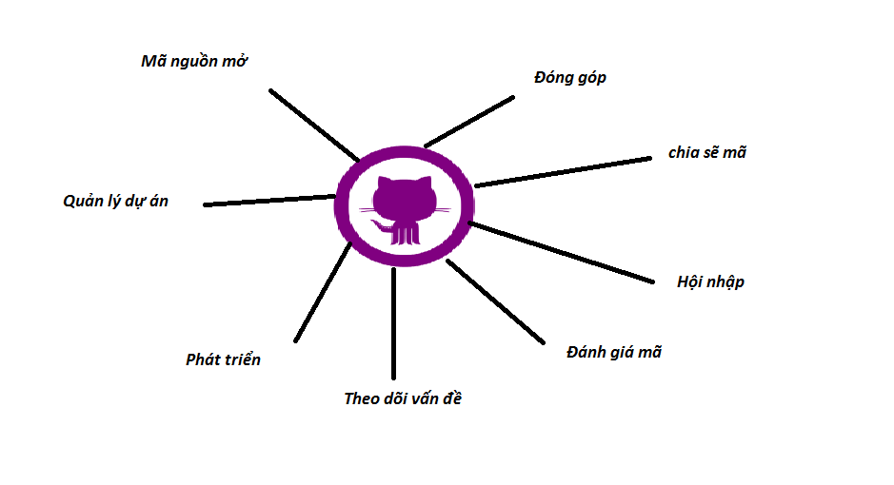
Những điều cần biết về github
Company Logo
5.Lợi ích khi sử dụng Github
a. Lý do nên sử dụng github

Slide 11
Những điều cần biết về github
Company Logo
b. Lợi ích của Github
- Dễ sử dụng, an toàn và nhanh chóng
- Có thể giúp quy trình làm việc code theo nhóm đơn giản hơn rất nhiều bằng việc kết hợp các phân nhánh (branch).
- Có chỗ lưu trữ source code miễn phí, phù hợp với các nguồn mở
- Giúp bạn cải thiện được khả năng code thông qua việc đọc code và code chung với người khác.

Slide 12
Những điều cần biết về github
Company Logo
b. Lợi ích của Github
- Có thể làm việc ở bất cứ đâu vì chỉ cần clone mã nguồn từ kho chứa hoặc clone một phiên bản thay đổi nào đó từ kho chứa, hoặc một nhánh nào đó từ kho chứa.
- Giúp chứng tỏ bạn là ai thông qua các chương trình, source code mà bạn làm
- Dễ dàng trong việc deployment sản phẩm

Slide 13
Những điều cần biết về github
Company Logo
6. Giá của github
a.Với Cá nhân
- Miễn phí mọi thứ, không có private repositories
- Ngoài ra còn có các gói Micro, Small, Medium với từng mức giá khác nhau theo tháng (7-50$/ tháng) và giới hạn từ 5-20 private repositories
b. Với Tổ chức
- Miễn phí mọi thứ, không có private repositories
- Các gói Bronze, Silver, Gold, Platinum giá đắt hơn (25-200$/ tháng và số lượng private repositories từ 10-125).

Slide 14
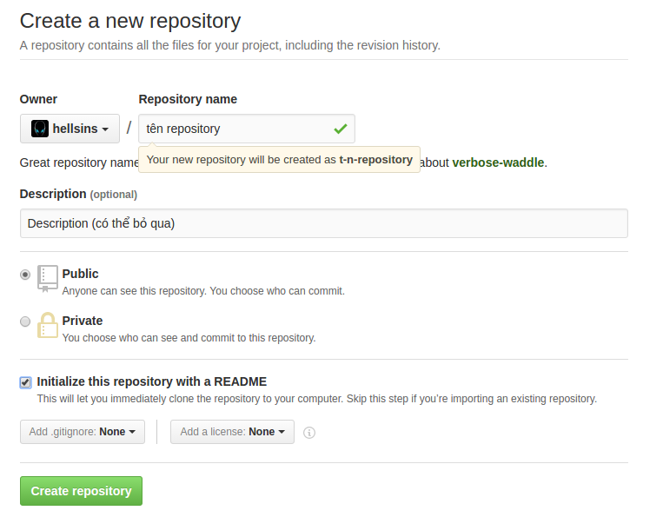
Những điều cần biết về github
Company Logo
7. Một số thao tác cơ bản trên github
a. Tạo Một repository

Slide 15
Những điều cần biết về github
Company Logo
7. Một số thao tác cơ bản trên github
b.Lệnh add
Để thực hiện hành động add ta sử dụng lệnh sau:
git add [tên_file]: dùng để add file chỉ định
git add * : dùng để add tất cả
git add --all : dùng để add tất cả
Your Text
our Text
Your Text

Slide 16
Những điều cần biết về github
Company Logo
7. Một số thao tác trên github
c. Remove
- Để remove một thư mục hay một file nào đó bạn có thể xóa ở máy local sau đó add và commit lại là xong
- Nếu muốn xóa repo bạn vào repo đó trên server và chọn Delete this repository ở phần Setting. Đọc warning và chọn yes...

Slide 17
Những điều cần biết về github
Company Logo
7 . Một số thao tác trên github
d. remote
- Việc remote được hiện khi bạn muốn add một máy chủ từ xa nào đó. Để thực hiện remote bạn làm như sau:
TEXT
git remote add origin [link repo]
e.Pull
Hành động pull là hành động được thực hiện khi server có những thay đổi mà máy cục bộ vẫn chưa và giờ muốn cập nhật những thay đổi này. Ta dùng lệnh
git pull: lưu ý vào đúng repo cần pull

Slide 18
Hướng dẫn cài đặt và cấu hình github
Company Logo

Slide 19
Diagram
Company Logo
Add Your Title
Add Your Text
Add Your Text
Add Your Text
Add Your Text
Add Your Text

Slide 20
Thank You !
http://blogcongdong.com

